Slide 1
Муниципальное автономное дошкольное образовательное учреждение
«Детский сад № 4»

Slide 2
Программа:
Педагог: Людмила Геннадьевна Солдатенкова
Количество: 1 раз в неделю
Стоимость одного занятия: 120 р.
На занятиях воспитанники:
Научатся определять место звука (буквы) в слове.
Овладеют навыками слитного чтения слогов, так же смогут проводить анализ прочитанного.
Будут уметь определять в слове первый звук, находить в слове заданный звук.

Slide 3
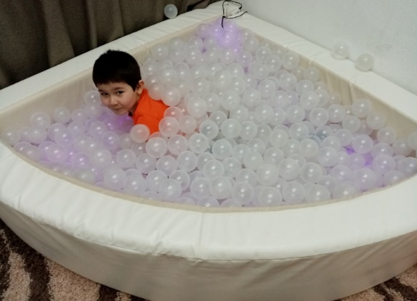
Программа: «Волшебная комната»
Педагог: Ольга Владимировна Веникова
Количество: 1 раз в неделю
Стоимость одного занятия: 120 р.
Каждое занятия будет развиваться уверенность в себе
Обучатся приемами расслабления
Научатся, как снимать физическое напряжение
Овладеют умениями управлять своим телом, дыханием

Slide 4
Программа: «Английский язык»
Педагог: Регина Алексеевна Хаспутдинова
Количество: 1 раз в неделю
Стоимость одного занятия: 150 р.
Научатся задавать вопросы и отвечать на них
Овладеют основами англоязычного общения
Произносить цвета, считать и рассказывать о себе
Познакомятся с алфавитом

Slide 5
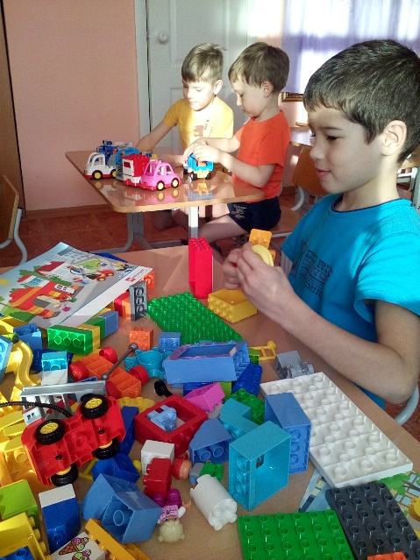
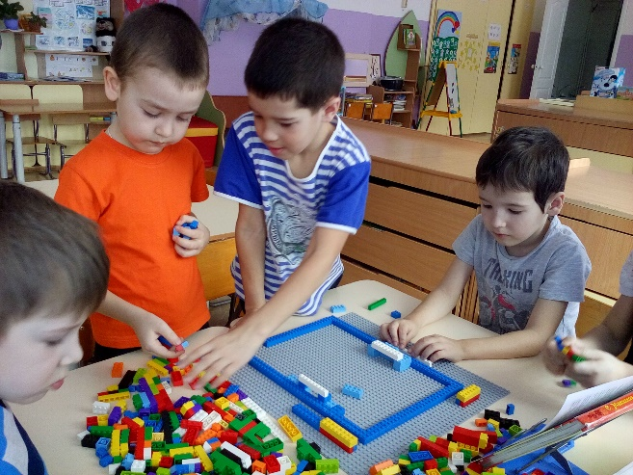
Программа: «Первые шаги в робототехнику»
Педагог: Рита Самигулловна Кантуганова
Количество: 1 раз в неделю
Стоимость одного занятия: 120 р.
На занятиях дети учатся:
проектировать
строить
конструировать
моделировать

Slide 6
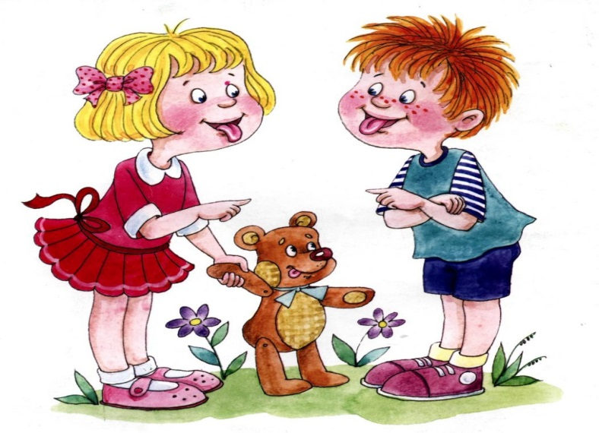
Программа: «Язычок-речевичок»
Педагог: Елена Николаевна Максеева
Количество: 1 раз в неделю
Стоимость одного занятия: 120 р.
Обучатся приемам развития мимики лица
Приобретут навык развития мелкой моторики
Подготовят артикуляционный аппарат к правильной постановке звуков
Обучатся приемам правильного речевого дыхания

Slide 7
Программа: «Нескучные танцы»
Педагог: Екатерина Владимировна Буркина
Количество: 1 раз в неделю
Стоимость одного занятия: 120 р.
В ходе реализации программы воспитанники:
Выступят с танцевальным номером на мероприятиях в детском саду и городских мероприятиях!
Приобретут умения уверенно держаться на сцене.
Познакомятся с современными танцевальными направлениями.

Slide 8
Программа: «Ловкие пальчики»
Педагог: Лариса Борисовна Горкунова
Количество: 1 раз в неделю
Стоимость одного занятия: 120 р.
В ходе реализации программы воспитанники:
Научится рисовать без кисти и карандаша.
Узнают новые способы аппликации.
У детей будет лучше развита мелкая моторика.

Slide 9
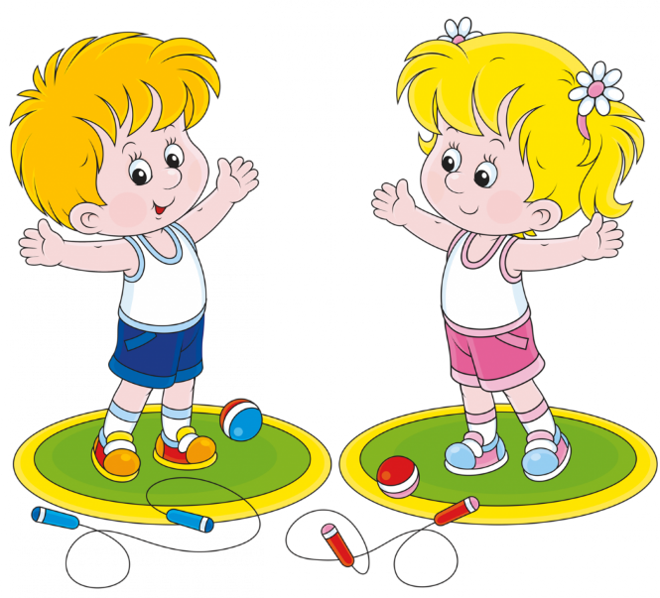
Программа: «Гимнастика для малышей»
Педагог: Ольга Ринатовна Саранина
Количество: 1 раз в неделю
Стоимость одного занятия: 120 р.
Обучатся двигательным умениям и навыками в работе с тренажерами.
Научатся приемам страховки при работе с тренажерами.
Овладеют доступными способами укрепления здоровья

